Slide 1


Pensamiento computacional: robótica
«No enseño robótica … uso robots para enseñar»
Damien Kee

Slide 2
Roberto ceinos aguado
MAESTRO ESPECIALISTA EN EDUCACIÓN FÍSICA
TECNICO ESPECIALISTA EN INFORMÁTICA DE GESTIÓN (FP II)
PONENCIA: NUEVAS TECNOLOGIAS II. C.P. RAIMUNDO DE MIGUEL. CURSO 1999/2000
PIE INGENIA. CURSO 2018/2019.
INNOVA OBSERVA ACCIÓN CENTRO A CENTRO. CURSO 2019/2020
PONENCIA: APLICACIÓN DE LA ROBÓTICA COMO HERRAMIENTA DIDÁCTICA. CURSO 2019/2020
DIFERENTES CURSOS DE ROBÓTICA, PROGRAMACIÓN E INTERNET DE LAS COSAS
C.E.I.P. SOFÍA TARTILÁN

Slide 3
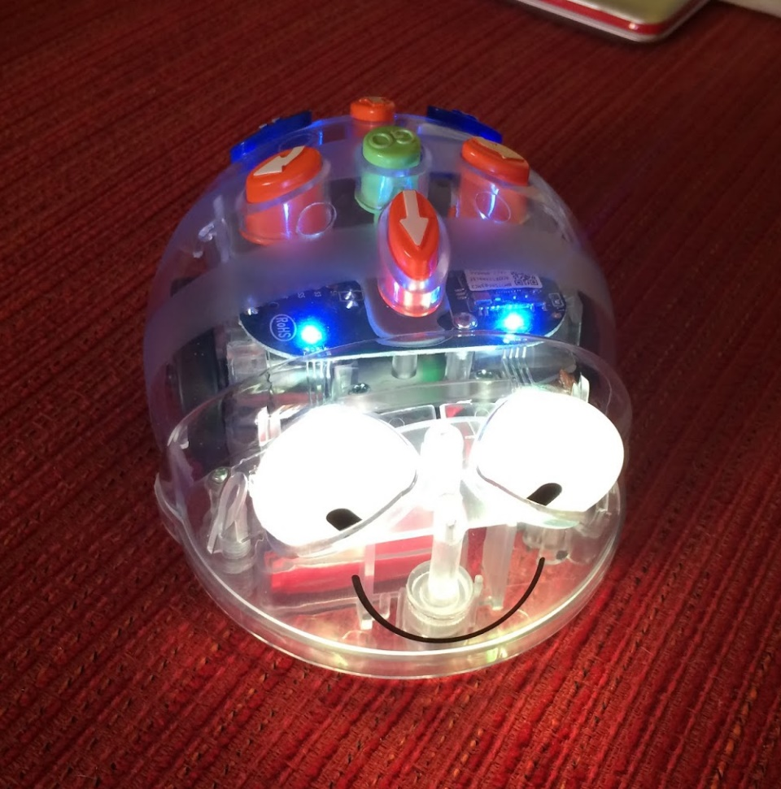
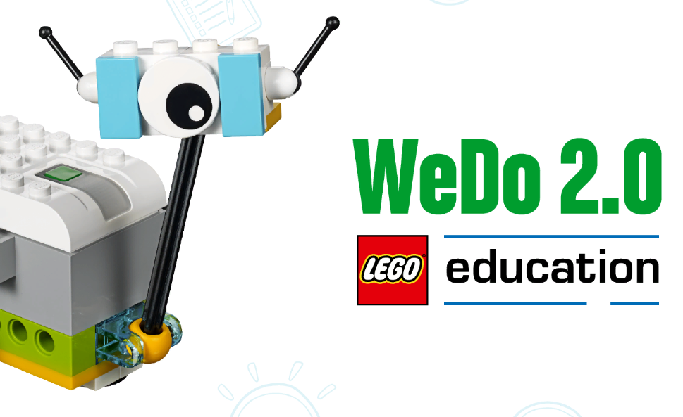
dos propuestas
BLUE BOT
Esta foto de Autor desconocido está bajo licencia CC BY-NC-ND

Slide 4
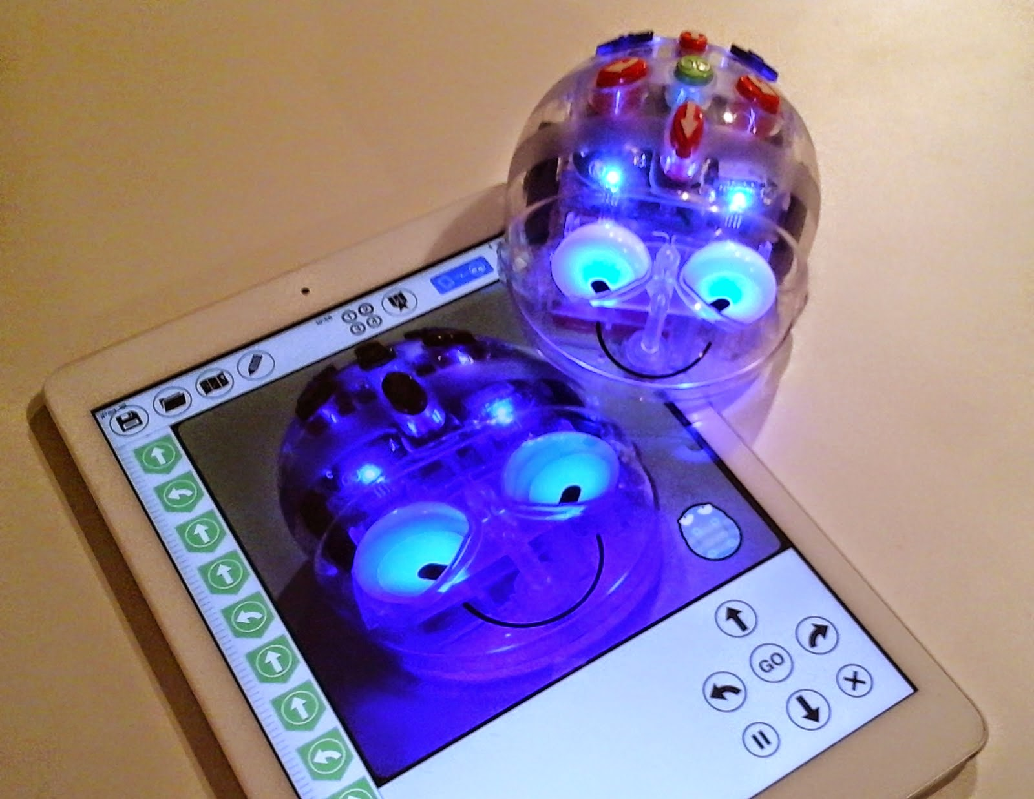
Blue bot
Destinatarios: Niños/as entre 5 y 11 años
Finalidad: Primer acercamiento al pensamiento computacional y la programación
Aplicación en el aula:
  Trabajo de la lateralidad y la orientación espacial a través del juego.
  Medio para adquirir aprendizajes variados.
  Resolución de retos que aumentará su competencia lógica-matemática, lectoescritura…
  Introducción de herramientas tecnológicas para llegar a los aprendizajes.

Slide 5
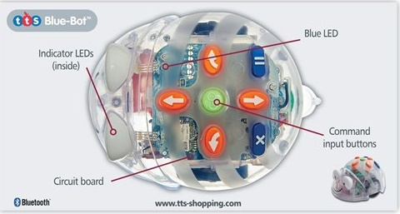
¿qué es bluebot?
Bluebot es un robot para introducir la programación a los niños y niñas desde la etapa de Educación Infantil de forma simple e intuitiva.
Es un robot programable con forma de abeja. ¡Es TRANSPARENTE y SE PUEDE MANEJAR DESDE UNA TABLET! Consta de cuatro botones naranjas de direccionalidad (adelante, atrás, giro a la derecha y giro a la izquierda), un botón verde de acción (GO) y 2 botones azules para borrar código o incluir en el mismo una pausa.

Slide 6

¿cómo funciona?
Blue-Bot funciona de manera autónoma cuando la encendemos. Deberemos tener en cuenta solo tres aspectos:
Cada vez que pulsemos un botón, los ojos de Blue-Bot parpadearán y oiremos un sonido que confirma la instrucción.
Blue-Bot siempre avanza o retrocede 15 cm y gira sobre sí misma 90º. La secuencia la realiza paso a paso, marcando cada acción con luz y sonido, animándonos a acompañarla y contar con ella.
Blue-Bot puede realizar hasta 40 movimientos. El botón de la X borra la memoria para empezar una nueva secuencia; en caso contrario repetirá la antigua secuencia y a continuación las nuevas instrucciones.
Se puede manejar desde cualquier ordenador (Windows/Mac) o tablet (iPad/Android). Además, al trabajar de forma remota podemos conseguir giros de 45º y repetir una secuencia de comandos. Podremos personalizar los sonidos, el terreno de juego y resolver los diferentes retos que se plantean desde la app.
Veamos una sesión práctica:
https://www.youtube.com/watch?v=QXWH74bFocA

Slide 7
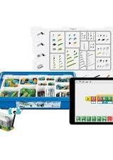
Lego WEDO 2.0
LEGO Education WeDo 2.0 es el kit de robótica recomendado para niñ@s a partir de 7 años. Permite construir y programar robots mediante el uso de motores, sensores y piezas de LEGO.
LEGO WeDo es el robot ideal para que los alumnos de primaria aprendan robótica educativa, programación, ciencias, tecnología, ingeniería y matemáticas (STEM) de una forma amena y efectiva.
Desarrolla la confianza de los alumnos para formular preguntas, definir problemas y diseñar sus propias soluciones al poner el descubrimiento científico en sus manos y mentes. Aprender a resolver problemas paso a paso.

Slide 8
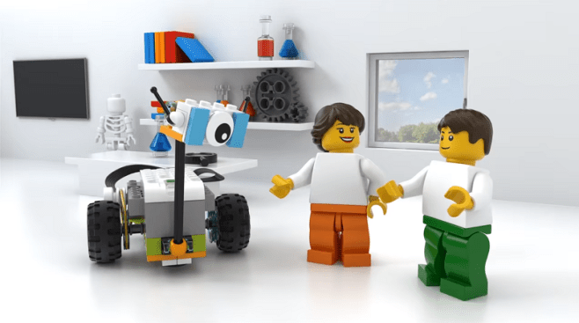
APLICACIÓN EN EL AULA
Iniciación al pensamiento secuencial y computacional.
Utilización de la robótica para la resolución de problemas.
Fomentar el trabajo cooperativo a través de grupos con roles definidos.
Trabajo interdisciplinar con proyectos relacionados con diferentes áreas, fomentando la expresión oral para defender los proyectos realizados.
Análisis de cómo funcionan las máquinas, palancas, rodamientos, fuerzas, sensores, etc.

Slide 9
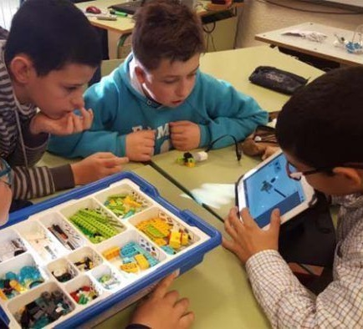
¿Cómo podemos trabajar?
Queremos fomentar el trabajo cooperativo y en equipo (también porque tenemos recursos limitados). Para ello haremos grupos de cuatro: Constructor/a, buscador/a, jefazo/a y el más importante: control de calidad.
Es muy importante que todos/as tengan su papel muy claro y que sea rotatorio. Todos/as pasan por todos los puestos y no se entrometen en el papel que no les corresponde.

Slide 10
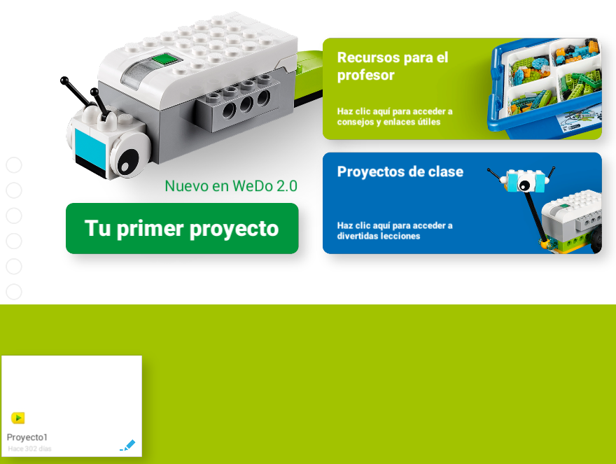
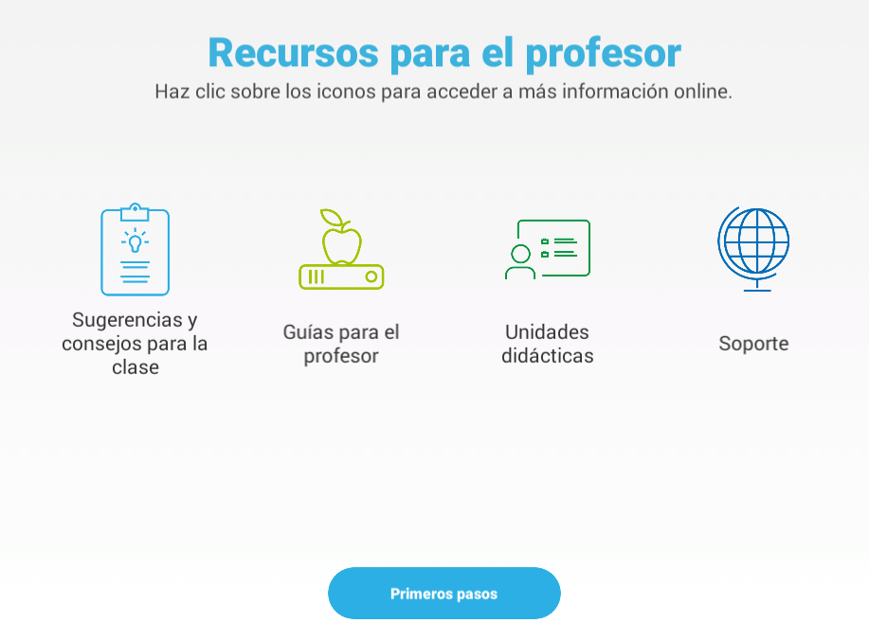
¿qué posibilidades nos da el programa?
Podemos trabajar con proyectos con diferentes grados de complejidad: Primeros pasos, proyectos guiados y proyectos abiertos.
Todos ellos tienen recursos para el profesor: Sugerencias, guías del profesor y unidades didácticas.

Slide 11
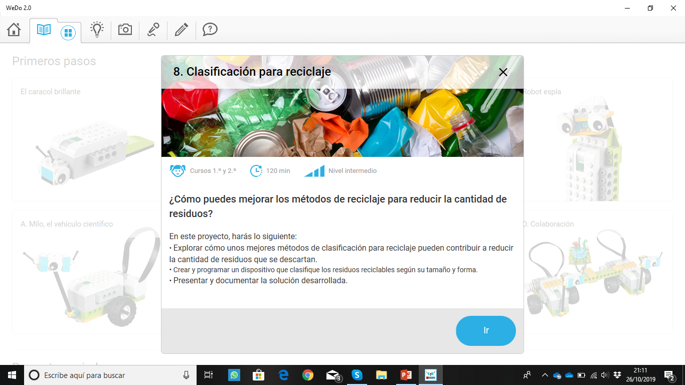
Veamos un proyecto
Cuando abrimos un proyecto guiado, nos indican la edad a la que va dirigido, el tiempo de realización y el nivel de dificultad.
Nos indica lo que vamos a realizar y la motivación para este proyecto. Podemos aprovechar la ocasión para que investiguen sobre un tema en concreto.

Slide 12
LA ROBÓTICA CON
LEGO® WEDO 2.0
EN NUESTRAS AULAS
Sugerencia de trabajo

Slide 13
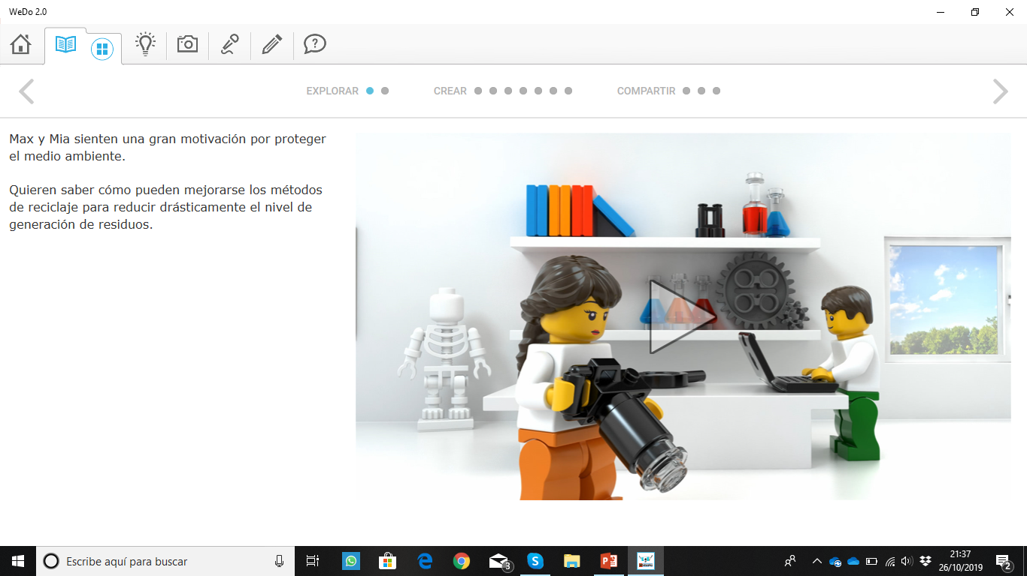
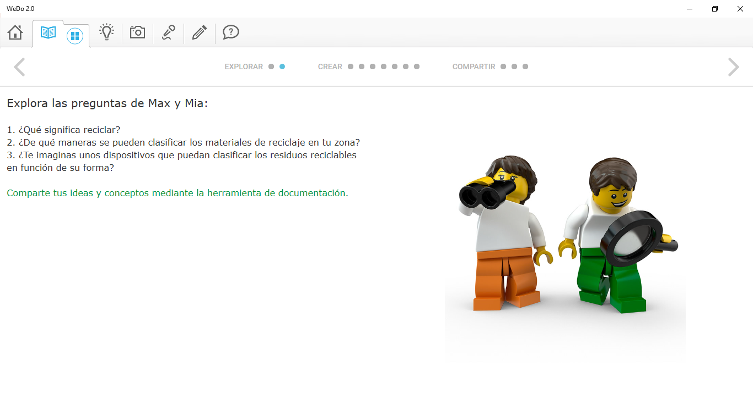
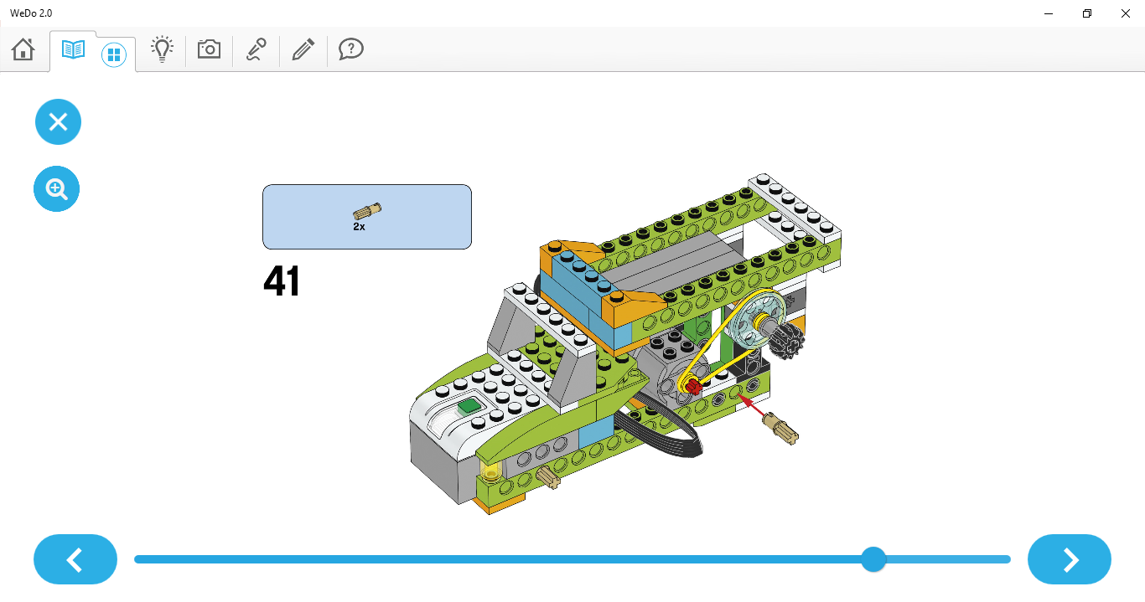
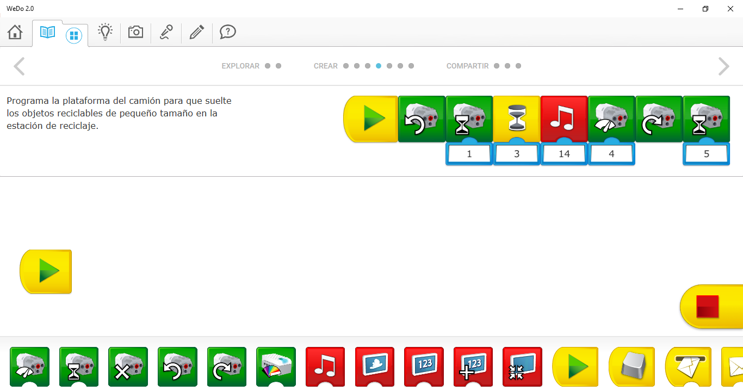

Slide 14
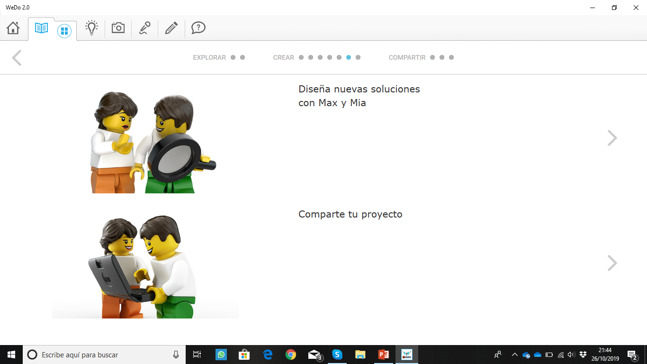
Cuando terminan el proyecto tenemos nuevas posibilidades

Slide 15
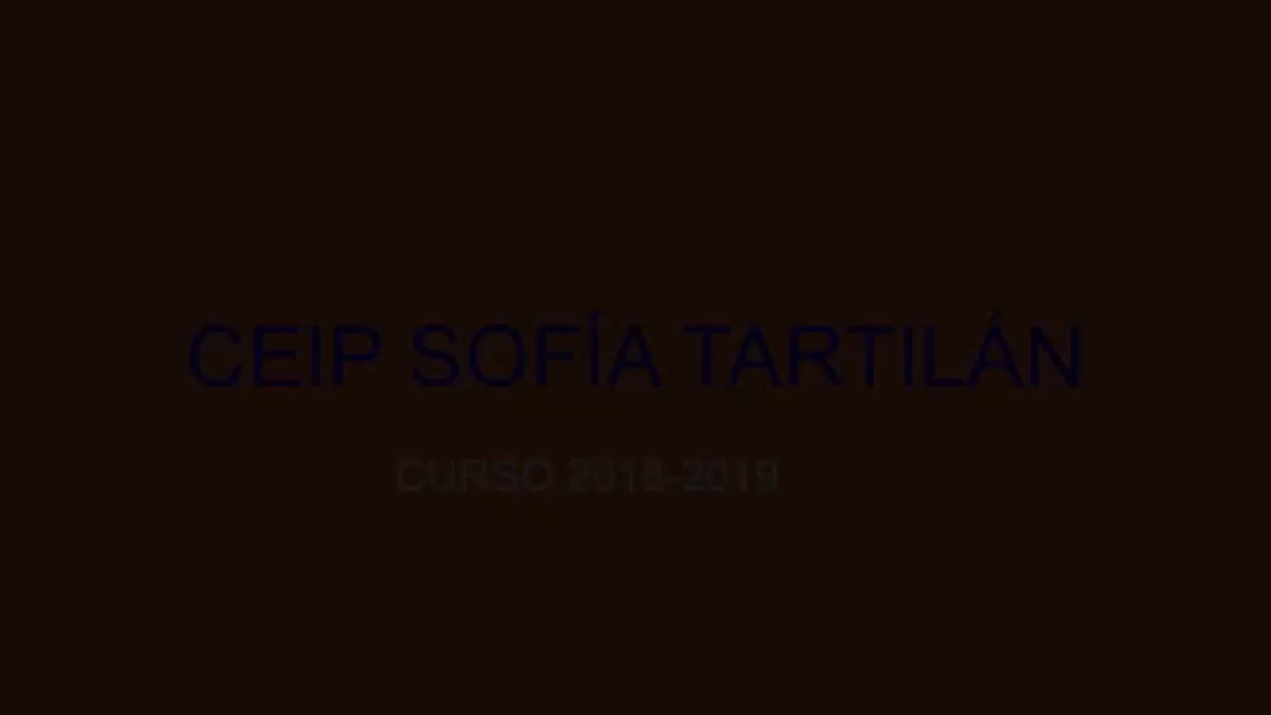
¿Qué podemos hacer?

Slide 16
Aplicación de la Robótica en el aula
  Organización.
    Establecer grupos. Plantearnos si fijos o no.
    Responsable de esos grupos: tutor/a, maestro/a de apoyo.
    Temporalización: Cada cuanto van a trabajar, semanalmente, quincenalmente…
    Lugar de trabajo: Aula (Según recomenaciones por COVID-19), sala de informática.
  Manera de trabajar.
  Familiarización con los materiales y la programación.
  Realización de proyectos.

Slide 17
Aplicación de la Robótica en el aula
  Organización.
  Manera de trabajar.
    Grupos de 4 participantes máximo: Buscapiezas, Constructor, Jefazo/a y Control de Calidad.
    Roles muy definidos que cambien cada 5 montajes. Nadie puede ocupar la función del otro.
    Se trabaja y se desmonta sobre la tapa. Es muy importante que la caja esté ordenada.
    Avisar cuando se caiga una pieza, es importante que no falta ninguna para poder terminar los proyectos.
    Es muy interesante dar tiempos y proyectarlo para que sean conscientes.
  Familiarización con los materiales y la programación.
  Realización de proyectos.

Slide 18
Aplicación de la Robótica en el aula
  Organización.
  Manera de trabajar.
  Familiarización con los materiales y la programación.
    Realización de los primeros proyectos y proyectos guiados y dialogar con ellos como funcionan los bloques de programación.
    Animar a los niños a que añadan elementos de construcción y prueben diferentes bloques, así respetamos los diferentes tiempos de trabajo de cada grupo.
    Cuando se hayan familiarizado con los proyectos eliminar el ejemplo a seguir de programación.
  Realización de proyectos.

Slide 19
Aplicación de la Robótica en el aula
  Organización.
  Manera de trabajar.
  Familiarización con los materiales y la programación.
  Realización de proyectos.
    Buscar un proyecto (guiado, libre, en la red…) que esté relacionado con algún contenido que nos interese.
    Fase Explorar: Búsqueda de información sobre el tema e ideas de construcción
    Fase Crear: Construir y programar el proyecto
    Fase Probar: Conceder tiempo para probar posibilidades e interiorizar lo aprendido.
    Fase Compartir: Documentar y presentar su proyecto.

Slide 20
NOS FAMILIARIZAMOS CON
LA PROGRAMACIÓN
Y LOS MATERIALES

Slide 21
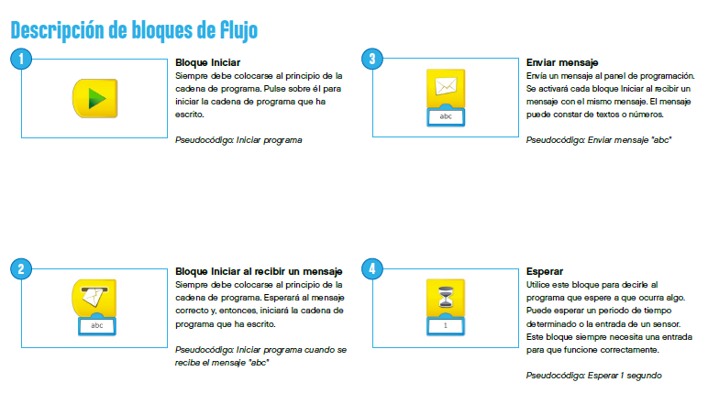
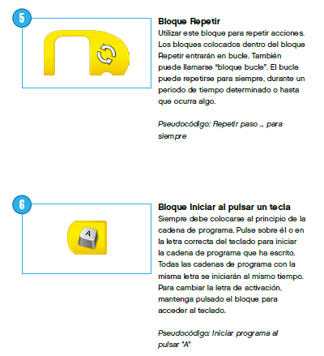
¡OJO! ¡No confundir con el de motor!

Slide 22
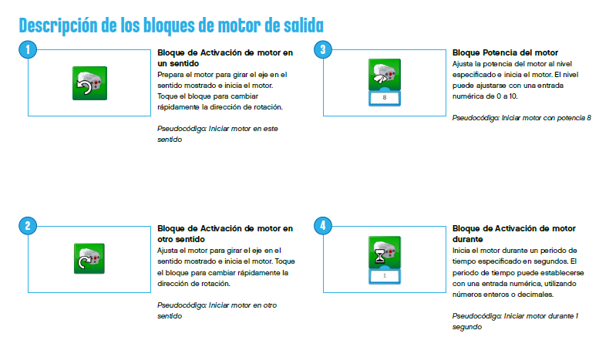
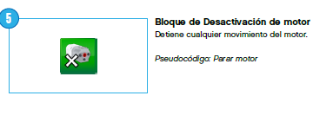
Pone el motor en marcha hasta el siguiente bloque
Cambiamos el sentido pulsando sobre el bloque
Es el tiempo que funciona el motor hasta pasar al siguiente bloque

Slide 23
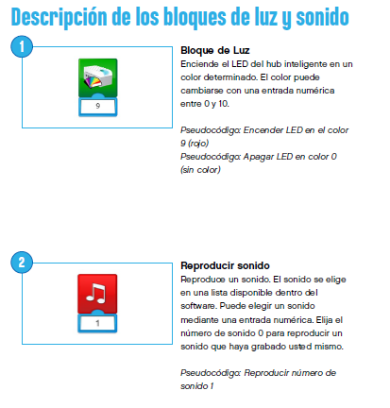
Hay que tener en cuenta que si detrás de él no hay un bloque que mantenga el cambio de color, este cambio puede ser sólo un instante.
Para reproducir un sonido propio, previamente lo gravaremos pulsando sobre el icono del micrófono que aparece en la parte superior izquierda.
Solo permite la grabación de un sonido y hay que prestar atención a la duración de este sonido para pasar al siguiente bloque.

Slide 24
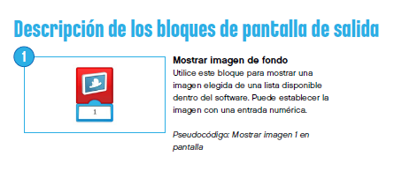
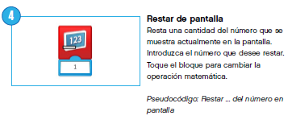
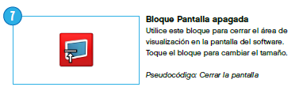
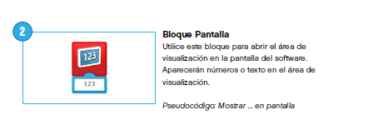
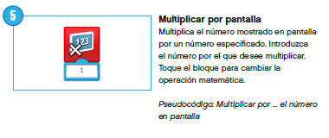
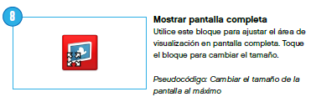
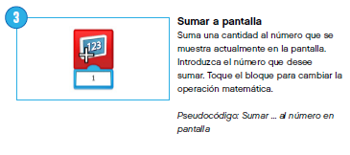
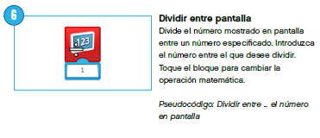
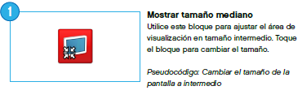
Cómo con los sonidos permite incluir fotos propias
Cambiamos pulsando
sobre el bloque
Cambiamos pulsando
sobre el bloque

Slide 25
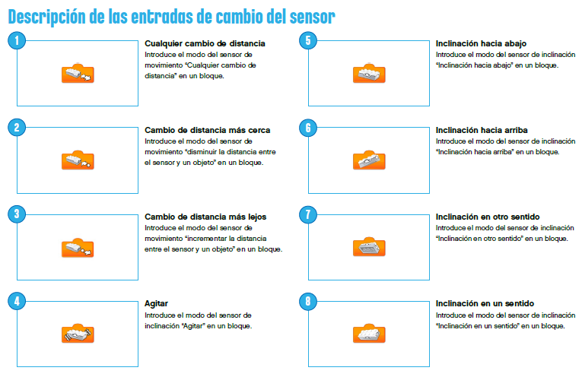
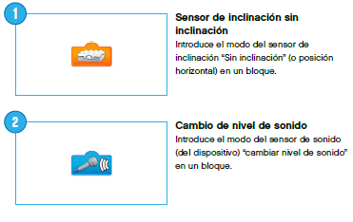
Los bloques cambian pulsando sobre ellos

Slide 26
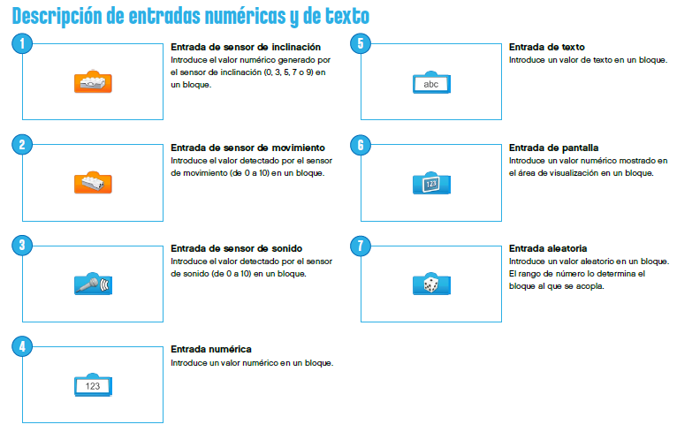
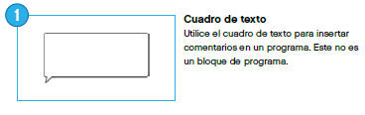
¡ATENCIÓN!
Estos bloques sólo se pueden colocar debajo de figuras que tienen la parte inferior convexa.

Slide 27
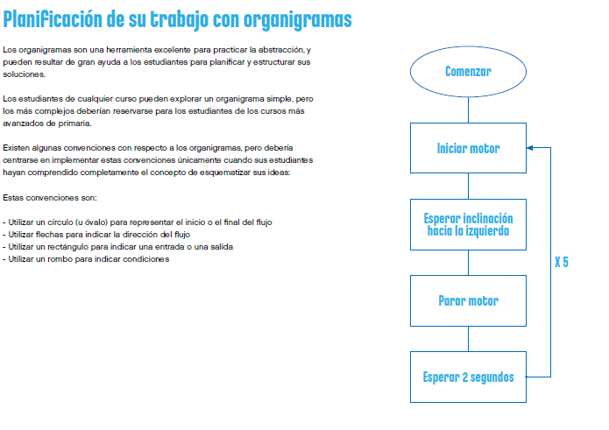
Es importante diferenciar entre bloques de salida: por ejemplo el motor y de entrada: por ejemplo el sensor óptico

Slide 28
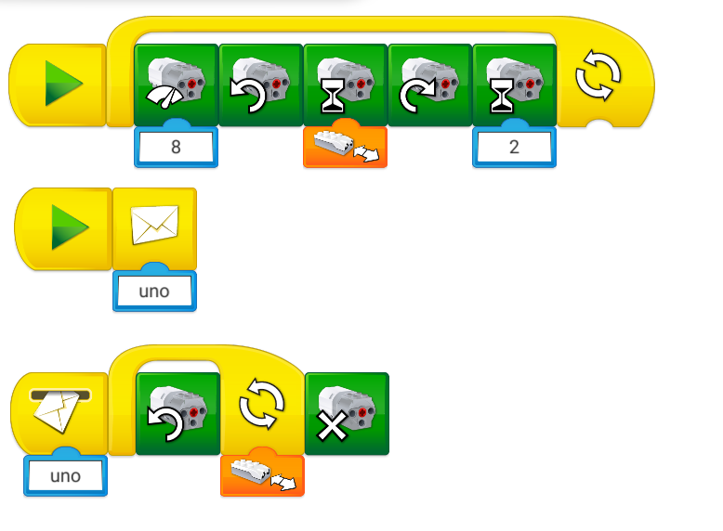
ELABORAR UN PSEUDOCÓDIGO
Inicia el programa
Motor potencia 8
Giro de motor hacia la izquierda
Hasta que haya un cambio de distancia
Gira de motor hacia la derecha
Dos segundos
Repite todos los pasos para siempre
Manda el mensaje “uno”
Cuando llegue el mensaje “uno” inicia el programa
Gira de motor a la izquierda
Repetir hasta que haya un cambio de distancia
Para el motor

Slide 29
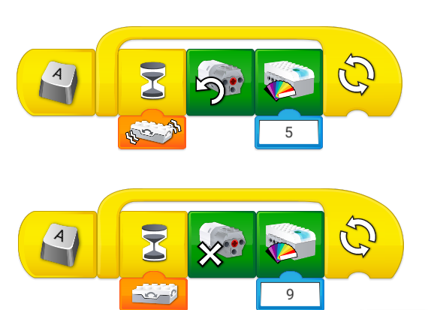

Al pulsar la tecla “A” (diferencia mayúsculas y minúsculas) ejecuta los programas.
Esperar hasta notar agitación
Mover motor hacia la izquierda
Poner color verde
Volver a repetir los tres pasos siempre
Esperar hasta notar que no haya inclinación
Parar motor
Poner color rojo
Volver a repetir los tres pasos siempre

Slide 30
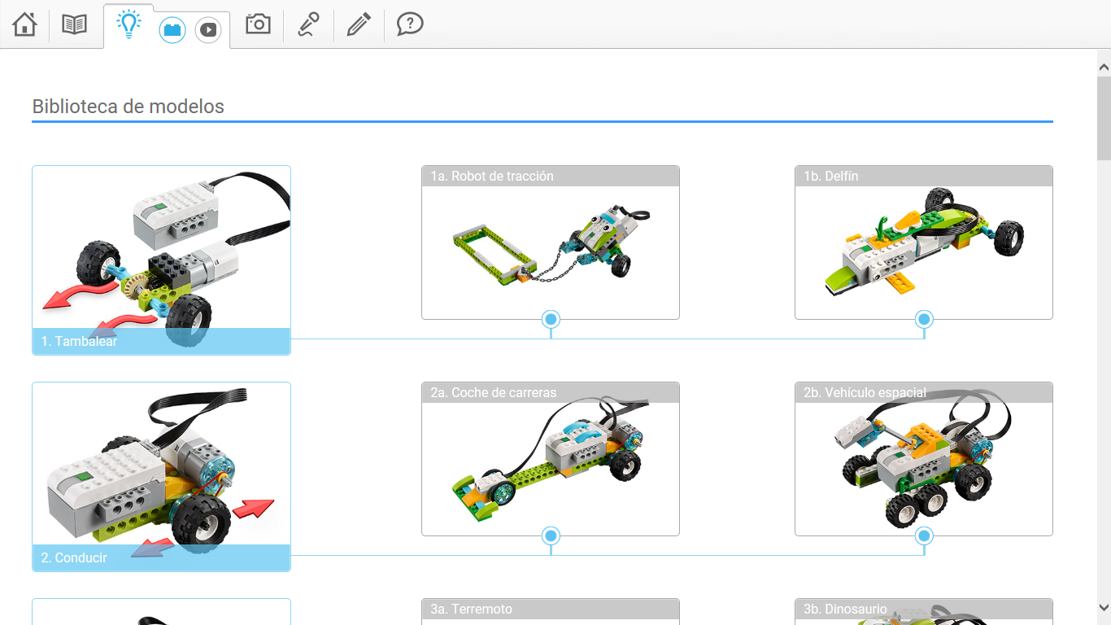
POSIBLE SOLUCIONES A PROYECTOS DE CONSTRUCCIÓN
Pulsando sobre la bombilla y luego sobre el ladrillo

Slide 31
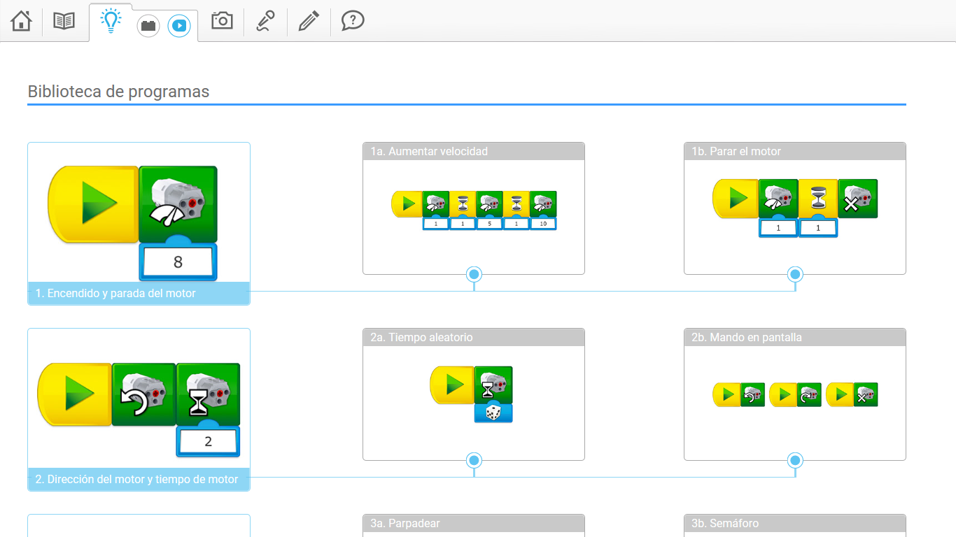
POSIBLE SOLUCIONES A PSUDOCÓDIGOS DE PROGRAMACIÓN
Pulsando sobre la bombilla y luego sobre el PLAY

Slide 32

Documentos interesantes
Etiquetas, roles e instrucciones
Lego con Scratch
Manuales Lego WeDo
Vídeos Lego WeDo

Slide 33
Web grafía
BLUE-BOT
  https://reseteandote.com/portfolio/bluebot/
  https://www.ro-botica.com/Producto/TTS-Blue-Bot/
  https://www.youtube.com/watch?v=QXWH74bFocA
Lego WeDo 2.0
  https://education.lego.com/en-us/downloads/wedo-2/software

Slide 34
BILIOGRAFÍA
LEGO® Educatatión WeDo 2.0 – Introducción. 2017. Lego Group.
LEGO® Educatatión WeDo 2.0 – Guía del Profesor. 2017. Lego Group.
LEGO® Educatatión WeDo 2.0 – Caja de herramientas. 2017. Lego Group.
LEGO® Educatatión WeDo 2.0 – Paquete Educativo. 2017. Lego Group.

Slide 35

¡MUCHAS GRACIAS POR VUESTRA ATENCIÓN!
Roberto Ceinos Aguado
C.E.I.P. Sofía Tartilán

